Slide 1
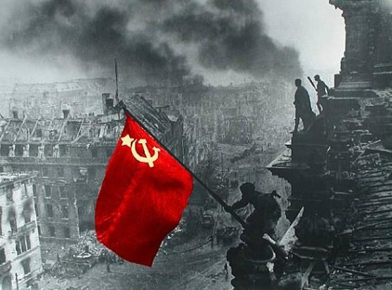
75-лет Победы в Великой Отечественной 1941-1945 гг.

Slide 2
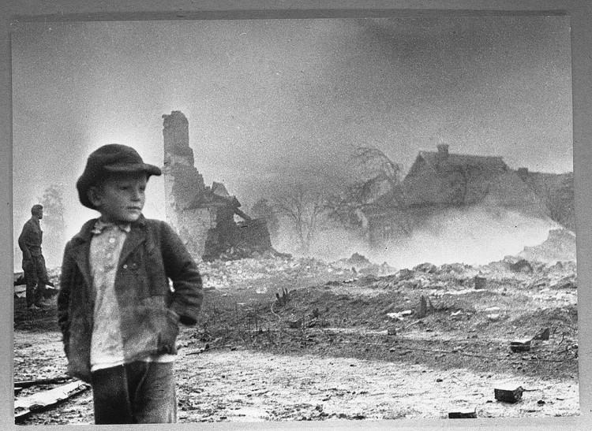
У целого поколения, рожденного с 1928 по 1945 год, украли детство. "Дети Великой Отечественной войны"– так их называют. И дело здесь не только в дате рождения. Их воспитала война.

Slide 3
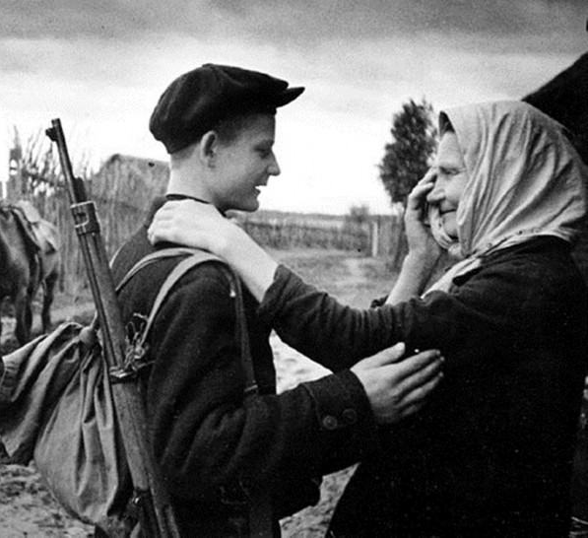
Во время Великой Отечественной войны против гитлеровских оккупантов действовала целая армия мальчишек и девчонок.
Это было поразительное «движение»! Мальчишки и девчонки не дожидались, пока их «призовут» взрослые, – начали действовать с первых дней оккупации. Рисковали смертельно!
Провожала меня мать в партизаны. 1941.

Slide 4
Вечная память!

Slide 5
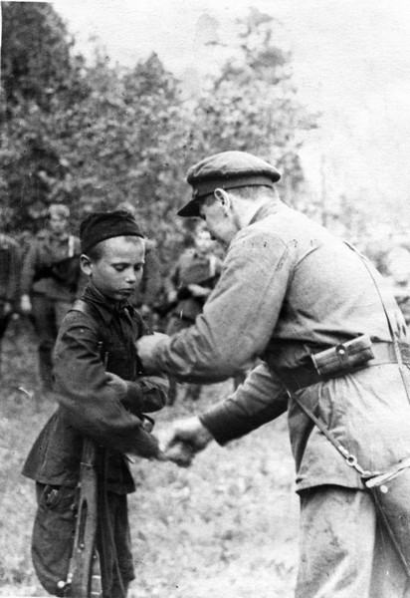
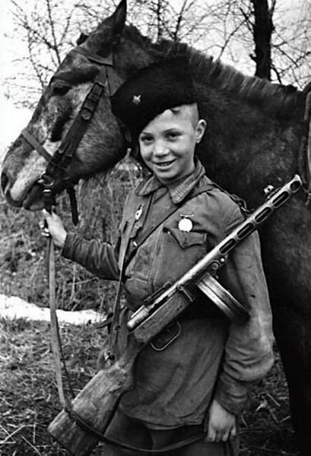
Юный разведчик-кавалерист Витя Поздняков за рейды в тыл врага награжден медалью За отвагу. Степной фронт. Апрель 1943 г.
Командир партизанского отряда вручает медаль «За отвагу» юному партизану-разведчику. 1942 г.

Slide 6
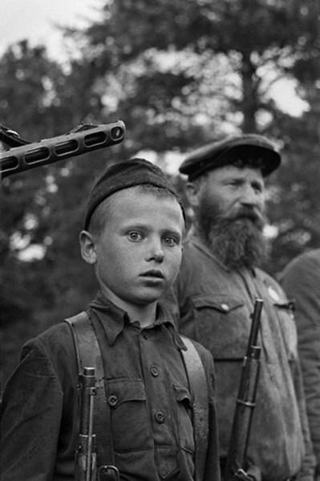
Юный партизан Петр Гурко из отряда За власть Советов. Псковско-Новгородская партизанская зона. 1942 г.
Юный партизан-разведчик Толя Гороховский. 1943 г

Slide 7
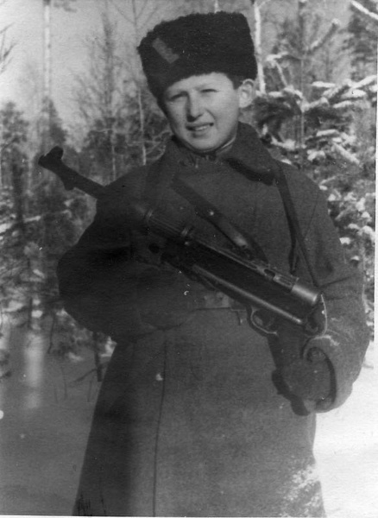
Советский партизан-подросток Коля Любичев из партизанского соединения А.Ф. Федорова с трофейным немецким 9-мм пистолетом-пулеметом МР-38 в зимнем лесу.
13-летний разведчик-партизан Федя Мощев.

Slide 8
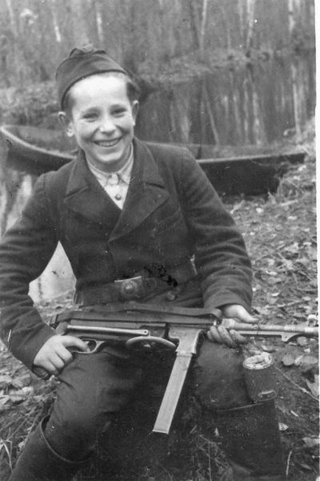
Портрет 15-летнего партизана-разведчика Миши Петрова из отряда имени Сталина с трофейным немецким 9-мм пистолетом-пулеметом МР-38. Боец подпоясан солдатским ремнем Вермахта, за сапогом — советская противопехотная граната РГД-33.

Slide 9
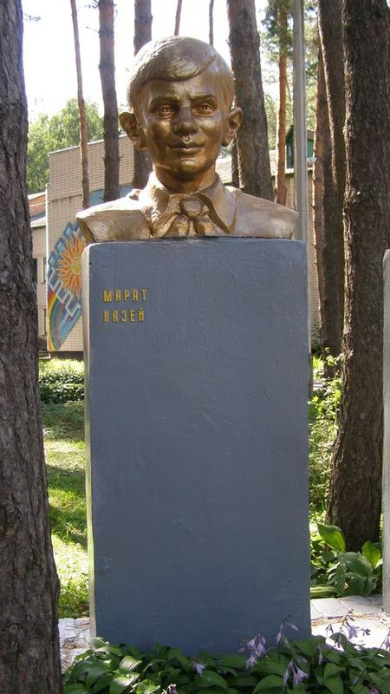
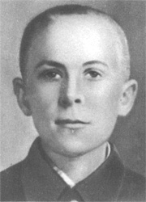
Казей Марат Иванович 29.10.1929 - 11.05.1944 Герой Советского Союза
Установлен на территории детского оздоровительного лагеря «Электроник» в селе Сновянка Черниговского района Черниговской области (Украина).

Slide 10
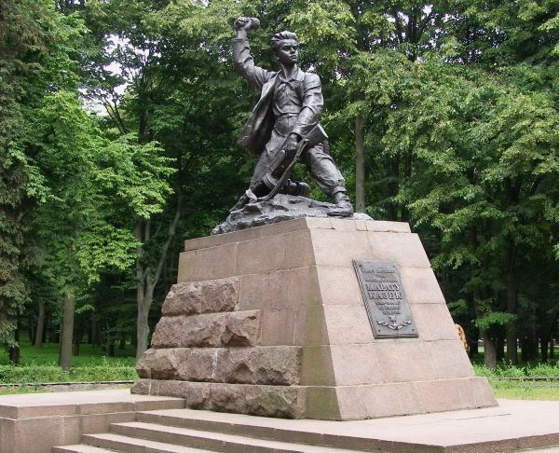
Он был разведчиком в штабе партизанской бригады. Проникал во вражеские гарнизоны и доставлял командованию ценные сведения. Используя эти данные, партизаны разработали дерзкую операцию и разгромили фашистский гарнизон в городе Дзержинске...
Марат участвовал в боях и неизменно проявлял отвагу, бесстрашие, вместе с опытными подрывниками минировал железную дорогу.
Марат погиб в бою. Сражался до последнего патрона, а когда у него осталась лишь одна граната, подпустил врагов поближе и взорвал их... и себя.
За мужество и отвагу пионер Марат Казей был удостоен звания Героя Советского Союза. В городе Минске поставлен памятник юному герою.
Установлен в городе Минск (Белоруссия) в парке имени Янки Купалы. Открыт в 1959 году.

Slide 11
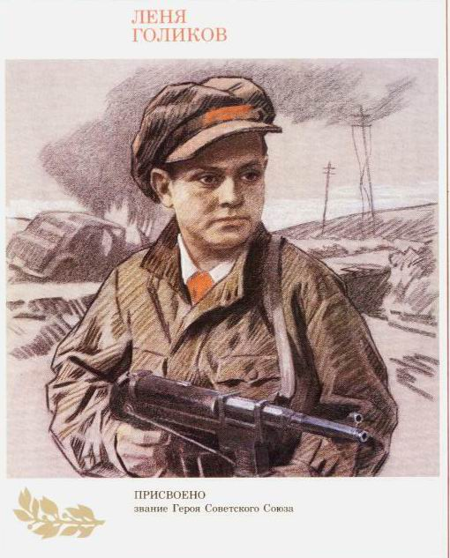
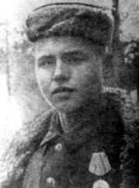
Голиков Леонид Александрович 17.06.1926 - 24.01.1943 Герой Советского Союза

Slide 12
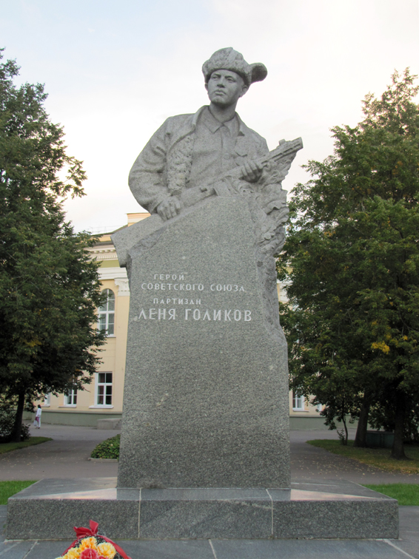
Не раз он ходил в разведку, приносил важные сведения в партизанский отряд. И летели под откос вражеские поезда, машины, рушились мосты, горели вражеские склады...
Был в его жизни бой, который Леня вел один на один с фашистским генералом. Граната, брошенная мальчиком, подбила машину. Из нее выбрался гитлеровец с портфелем в руках и, отстреливаясь, бросился бежать. Леня - за ним. Почти километр преследовал он врага и, наконец, убил его. В портфеле оказались очень важные документы. Штаб партизан немедленно переправил их самолетом в Москву.
г. Великий Новгород

Slide 13
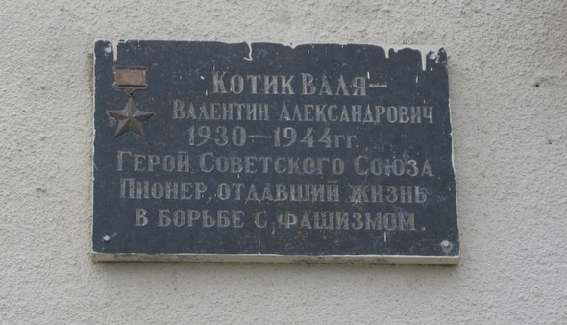
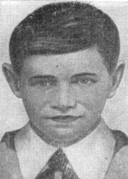
Мемориальная доска установлена в городе Екатеринбург, на фасаде дома по улице Вали Котика.
Котик Валентин Александрович 11.02.1930 - 17.02.1944 Герой Советского Союза

Slide 14
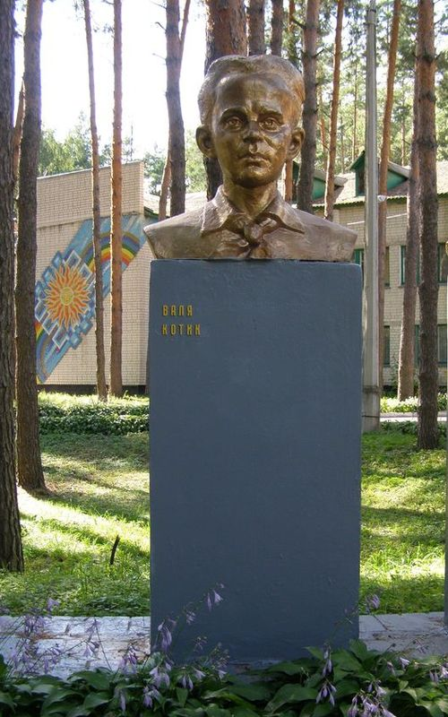
Пионер, которому только-только исполнилось четырнадцать лет, сражался плечом к плечу со взрослыми, освобождая родную землю. На его счету - шесть вражеских эшелонов, взорванных на пути к фронту. Он был самый младший по возрасту Герой Советского Союза.
Установлен на территории детского оздоровительного лагеря "Электроник" (село Сновянка Черниговского района Черниговской области, Украина).

Slide 15
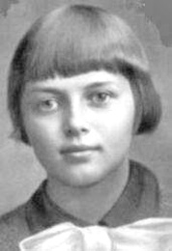
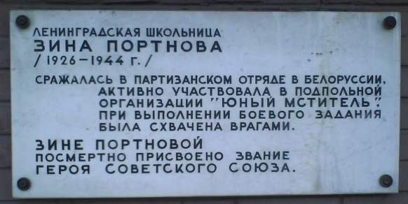
Установлена в Санкт-Петербурге на доме №1/3 по улице имени Зины Портновой.
Портнова Зинаида Мартыновна 20.02.1926 - 01.1944 Герой Советского Союза

Slide 16
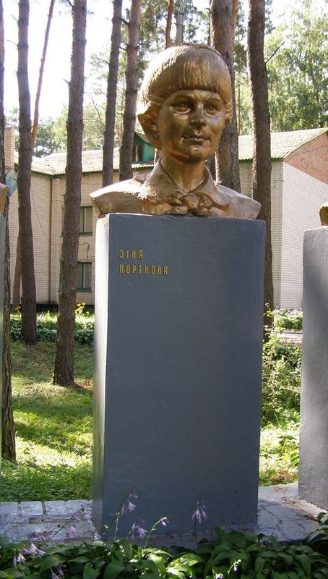
При возвращении с задания, Зина была арестована. Во время допроса отважная девушка схватила со стола пистолет фашистского следователя, застрелила его и ещё двух гитлеровцев, пыталась бежать, но была схвачена и зверски замучена в январе 1944 года.
Установлен на территории детского оздоровительного лагеря "Электроник" (село Сновянка Черниговского района Черниговской области, Украина). Фото Олега Кожухаря,

Slide 17
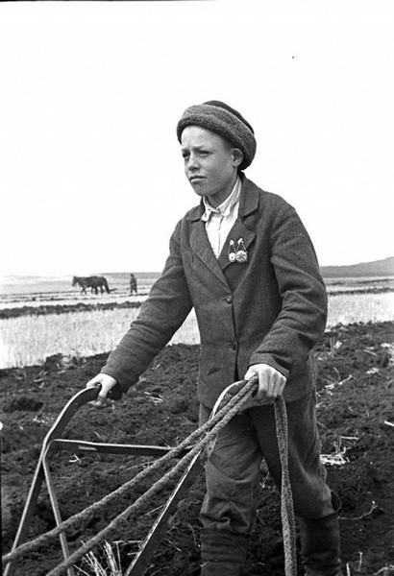
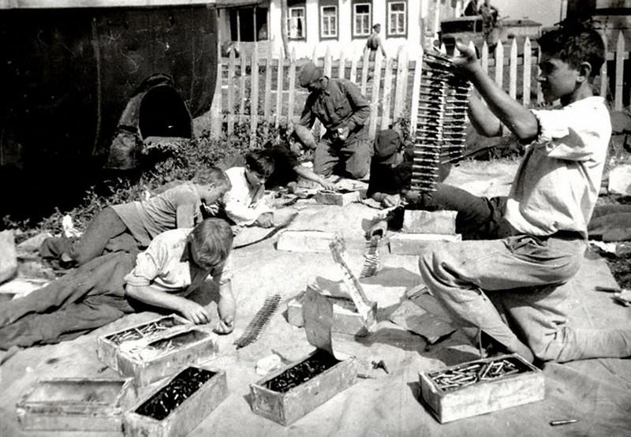
Подвиги тыла
Ученики школы прифронтового села за набивкой патронных лент для советской авиачасти. 1942 г.
14-летний пахарь колхоза им.Коминтерна Илья Дружков на пахоте паров. 1942 г. Красноярский край.

Slide 19
Подросток, работающий на сверлильном станке на оборонном заводе.

Slide 20
Я помню!
Я горжусь!

Slide 21
